Slide 1


EQUIPO PATITOS
Attack Possibilities by OSI Layer
CISNEROS ROMAN ALEXIS DAVID
UITZIL PEREZ CRISTIAN ALEJANDRO
CHAN MARTIN JAKIE ALEXANDER
MAAS CANCHE BRAYAN ALEXIS
GUZMAN ZARATE AMANDA

Slide 2
CAPA FÍSICA (PHYSICAL LAYER)
UNIDAD DE DATOS DE TIPO: BITS
La capa física define las especificaciones eléctricas, mecánicas, de procedimiento y funcionales para activar, mantener y desactivar el enlace físico entre sistemas finales. Las características tales como niveles de voltaje, temporización de cambios de voltaje, velocidad de datos físicos, distancias de transmisión máximas, conectores físicos y otros atributos similares son definidos por las especificaciones de la capa física. Si desea recordar la Capa 1 en la menor cantidad de palabras posible, piense en señales y medios.

Slide 3
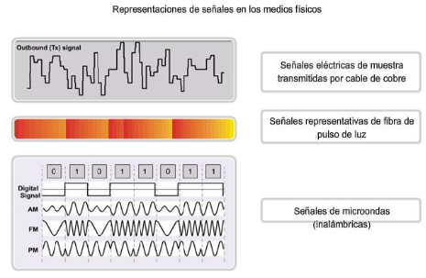
CAPA FÍSICA:PROTOCOLOS
100Base-T permite multiplicar por 10 veces la velocidad de las redes Ethernet.
1000BASE-X, IEEE 802.3z, especifica una conexión full duplex de 1 Gbps en fibra óptica.
USAR IGUAL MANERA EL HUB, PANEL PACHT Y RJ45 COMO DISPOSITIVOS.

Slide 4
CAPA FÍSICA: EJEMPLOS TECNICAS DENEGACION DE SERVIVO
Unos de los riesgos a considerar es la “amenaza interna”, es decir, personal autentificado realizando acciones no autorizadas, o que persiguen un fin perjudicial. La disposición de los cables no debe permitir escuchas indebidas, y para ello se vuelve necesario restringir el acceso a la sala de telecomunicaciones, y proteger el cableado y equipos para que no puedan ser intencionalmente dañados con el objeto de provocar un ataque a la disponibilidad del servicio.
Igual debemos de preocuparnos por impedir que terceros no autorizados ingresen a las instalaciones. entre otras medidas, encontramos la implementación de un sistema de alarma, de vigilancia y la disposición de barreras y dispositivos de control de acceso a las facilidades donde se encuentra desplegada la red.

Slide 5
CAPA FÍSICA: IMPACTO POTENCIAL DEL ATAQUE DoS
La capa fisica puede dejar de responder y es posible que deban de realizar una reparacion para aumentar la disponibilidad y el correcto funcionamiento

Slide 6
CAPA DE ENLACE (DATA LINK LAYER)
UNIDAD DE DATOS DE TIPO: TRAMA
La capa de enlace de datos proporciona tránsito de datos confiable a través de un enlace físico. Al hacerlo, la capa de enlace de datos se ocupa del direccionamiento físico (comparado con el lógico) , la topología de red, el acceso a la red, la notificación de errores, entrega ordenada de tramas y control de flujo.

Slide 7
CAPA DE ENLACE: PROTOCOLOS
Se utiliza el protocolo 802.3 para estandarizar redes basadas en ethernet, incluyendo las especificaciones del medio físico, los parámetros de administración para PHY que pueden permitir el funcionamiento bidireccional simétrico a velocidades de datos de 10 Gb/s, 25 Gb/s y 50 Gb/s sobre una sola hebra de fibra óptica al menos 10 km de largo.
802.5 se basa en el método del paso de testigo en una topología de anillo. Hay distintas combinaciones posibles para los anchos de banda, 4 Mbps, 16 Mbps y 100 Mbps, en función del cableado utilizado.

Slide 8
CAPA DE ENLACE: EJEMPLO TECNICAS DE NEGACION DE SERVIVO
Ataques a la tabla MAC - Incluye ataques de saturación de direcciones MAC.
Ataques de VLAN - Incluye ataques VLAN Hopping y VLAN Double-Tagging Esto tambien incluye ataques entre dispositivos en una misma VLAN.
Ataques de DHCP - Incluye ataques de agotamiento/starvation y suplantación/spoofing DHCP.

Slide 9
CAPA DE ENLACE: IMPACTO POTENCIAL DEL ATAQUE DoS
Puede afectar el ancho de banda disponible de la red y suponer una carga adicional para firewall
Vectores de ataque: Ataque de secuestro de sesión, Man-in-the-Middle (MITM), Ataque ciego, Man-in-the-browser, SSH Sniffing

Slide 10
CAPA DE RED (NETWORK LAYER)
UNIDAD DE DATOS DE TIPO: PAQUETE
La capa de red es una capa compleja que proporciona conectividad y selección de ruta entre dos sistemas de hosts que pueden estar ubicados en redes geográficamente distintas. Si desea recordar la Capa 3 en la menor cantidad de palabras posible, piense en selección de ruta, direccionamiento y enrutamiento.

Slide 11
CAPA DE RED: PROTOCOLOS
IP: El Protocolo de Internet (IP) enruta y dirige los paquetes de datos para que lleguen al destino correcto. Cada dispositivo que se conecta a Internet tiene una dirección IP, y el protocolo IP adjunta la dirección IP correcta a cada paquete de datos, como si dirigiera una carta a alguien.
GMP: el Protocolo de mensajes de grupos de Internet gestiona los grupos de multidifusión IP, permitiendo que varios dispositivos de una red reciban el mismo tráfico IP.
ARP: el Protocolo de resolución de direcciones se utiliza solo dentro de una única red. Los ordenadores utilizan este protocolo para asignar las direcciones IP a las direcciones MAC dentro de la red (una dirección MAC es un identificador único que se encuentra en cada dispositivo con capacidad para Internet, como una huella dactilar).

Slide 12
CAPA DE RED: EJEMPLOS TECNICAS DE NEGACION DE SERVIVO
Inundación de ping: en un ataque DDoS de inundación de ping, el atacante envía miles o incluso millones de peticiones de ping a un servidor a la vez.
Ataque Smurf: el ICMP no tiene medidas de seguridad ni de verificación, así que un atacante puede falsificar una dirección IP en una solicitud ICMP. En un ataque DDoS Smurf, el atacante envía solicitudes de ping a miles de servidores, falseando la dirección IP del objetivo en las solicitudes de ping, para que las respuestas vayan al objetivo y no al atacante. La mayoría de los equipos de red modernos ya no son vulnerables a este ataque.
Ping de la muerte: En un ataque de ping de la muerte de ICMP, un atacante envía una solicitud de ping que es mayor que el tamaño máximo permitido al objetivo. Los enrutadores que se encuentran en el camino hacia el objetivo fragmentarán el ping en paquetes más pequeños, para que el objetivo los acepte, pero cuando intente volver a montar el paquete grande a partir de los fragmentos más pequeños, el tamaño del paquete supera el máximo y el objetivo deja de funcionar.

Slide 13
CAPA DE RED: IMPACTO POTENCIAL DEL ATAQUE DoS
objetivo de un ataque de la capa 3 es ralentizar o colapsar un programa, un servicio, un ordenador o una red, o llenar la capacidad para que nadie más pueda recibir el servicio. Los ataques DDoS de la capa 3 suelen conseguirlo al dirigirse a los equipos e infraestructuras de la red.

Slide 14
CAPA DE TRANSPORTE (TRANSPORT)
Busca ofrecer un sistema para transferir información libre de errores al conjunto de elementos de las capas superiores.
. El principal punto es asegurar que la comunicación se ha realizado sin errores. La capa de transporte se asegurará de entregar la información de forma fidedigna. Si por cualquier problema esta capa detectase un error de la transmisión, gestionaría su repetición o simplemente descartaría la información, pero no la entrega a los niveles superiores.
La capa de transporte permite la segmentación de datos y brinda el control necesario para reensamblar las partes dentro de los distintos streams de comunicación.

Slide 15
PROTOCOLOS DE LA CAPA TRANSPORTE (TCP & UDP)
TCP (Protocolo de Control de Transmisión) es uno de los principales protocolos de la capa de transporte del modelo TCP/IP.
TCP es un protocolo orientado a conexión, es decir, que permite que dos máquinas que están comunicadas controlen el estado de la transmisión.
Las principales características del protocolo TCP son las siguientes:
TCP permite colocar los datagramas nuevamente en orden cuando vienen del protocolo IP.
TCP permite que el monitoreo del flujo de los datos y así evita la saturación de la red.
TCP permite que los datos se formen en segmentos de longitud variada para "entregarlos" al protocolo IP.
TCP permite multiplexar los datos, es decir, que la información que viene de diferentes fuentes (por ejemplo, aplicaciones) en la misma línea pueda circular simultáneamente.

Slide 16
UDP es un protocolo simple que provee las funciones básicas de la capa de Transporte.
Esto no significa que las aplicaciones que utilizan UDP no sean confiables. Sólo quiere decir que estas funciones no son contempladas por el protocolo de la capa de Transporte y deben implementarse aparte, si fuera necesario.
Protocolos principales de la capa de Aplicación que utilizan UDP se incluyen:
Sistema de denominación de dominio (DNS),
Protocolo simple de administración de red (SNMP),
Protocolo de configuración dinámica de host (DHCP),
Protocolo de información de enrutamiento (RIP),
Protocolo trivial de transferencia de archivos (TFTP), y
Juegos en línea.
Algunas aplicaciones como los juegos en línea o VoIP pueden tolerar algunas pérdida de datos. Si estas aplicaciones utilizaran TCP, experimentarían largas demoras, ya que TCP detecta la pérdida de datos y los retransmite.

Slide 17
SMURF ATTACKS
What is a Smurf attack?
Smurf es un ataque de denegación de servicio distribuido (DDoS) de capa de red, llamado así por el malware DDoS.Smurf que permite su ejecución.
Los ataques pitufos son algo similares a las inundaciones de ping, ya que ambos se llevan a cabo enviando una gran cantidad de paquetes de solicitud ICMP Echo.
Sin embargo, a diferencia de la inundación de ping regular, Pitufo es un vector de ataque de amplificación que aumenta su potencial de daño al explotar las características de las redes de transmisión.

Slide 18
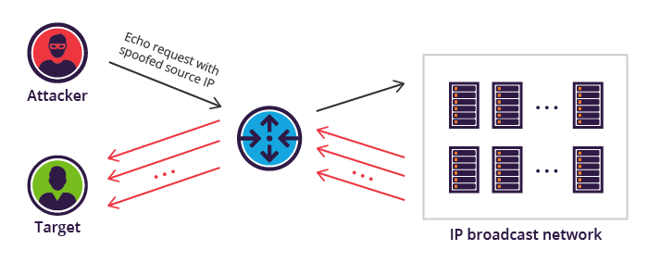
¿Como funciona?
En un escenario estándar, el host A envía una solicitud ICMP Echo (ping) al host B, lo que desencadena una respuesta automática. El tiempo que tarda en llegar una respuesta se utiliza como una medida de la distancia virtual entre los dos hosts.
En una red de difusión IP, se envía una solicitud de ping a cada host, lo que provoca una respuesta de cada uno de los destinatarios. Con los ataques Pitufos, los perpetradores aprovechan esta función para amplificar su tráfico de ataques.
Se puede desglosar de la siguiente manera:
El malware Smurf se utiliza para generar una solicitud de eco falsa que contiene una IP de origen falsificada, que en realidad es la dirección del servidor de destino.
La solicitud se envía a una red de difusión IP intermedia.
La solicitud se transmite a todos los hosts de red de la red.
Cada host envía una respuesta ICMP a la dirección de origen falsificada.
Con suficientes respuestas ICMP reenviadas, el servidor de destino se inactiva.

Slide 19
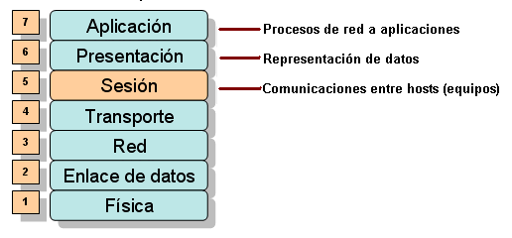
Capa de sesión
(session )
la capa de sesión establece, administra y finaliza las sesiones entre dos hosts que se están comunicando
También sincroniza el diálogo entre las capas de presentación de los dos hosts y administra su intercambio de datos.
facilita los mecanismos de gestión de la sesión en las comunicaciones entre aplicaciones de nivel superior

Slide 20
PROTOCOLO DE LA CAPA DE SESION
SIP (Session Initiation Protocol - Protocolo de inicio de sesión)
Para la iniciación, modificación y finalización de sesiones.
RTP (Real Time Transport Protocol - Protocolo de Transporte en Tiempo Real)
Define un formato de paquete estándar para el envío de audio y video sobre Internet.
RPC (Remote Procedure Call - Llamada a Procedimiento Remoto)
Es un programa que utiliza una computadora para ejecutar código en otra máquina remota sin tener que preocuparse por las comunicaciones entre ambas.

Slide 21
Objetivo de la capa 5 sesion
Permitir que los usuarios de diferentes máquinas establezcan sesiones entre ellos
Entre la administración y finalización de las sesiones, se llevan a cabo algunos servicios claves para el correcto funcionamiento, los cuales son:
Control de la sesión.
mantener los puntos de verificación
Control de concurrencia

Slide 22
Principales funciones de la capa 5 sesión
Se encarga de la transmisión ordenada de los datos entre las capas de presentación.
Permite que dos computadoras establezcan, usen y terminen una conexión llamada sesión.
Sincroniza y mantiene la sesión.

Slide 23
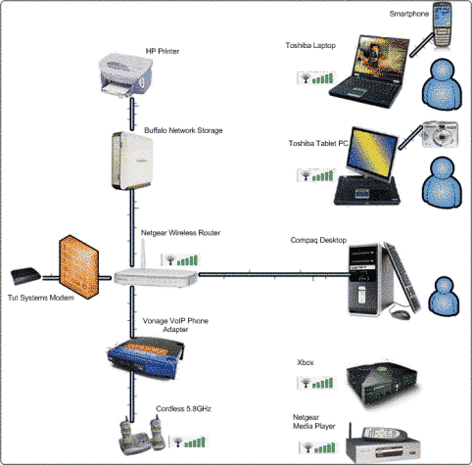
Como podemos obsevar en las imagenes la sesión es la comunicación entre hots (equipos) y un ejemplo claro de esta capa es el messenger ya que mediante este obtenemos informacion de otros equipos, entre otros ejemplos.

Slide 24
Capa de Presentación
Presentation Layer
la capa de presentación es la sexta capa del modelo de interconexión de sistemas abiertos (OSI).
Esta capa también se conoce como capa de traducción, ya que esta capa sirve como traductor de datos para la red.
Los datos que esta capa recibe de la capa de aplicación se extraen y manipulan aquí según el formato requerido para transmitir a través de la red.

Slide 25
Funcionamiento de la capa de presentación en el modelo OSI
Traducción: antes de transmitirse, la información en forma de caracteres y números debe cambiarse a flujos de bits. La capa 6 es responsable de la interoperabilidad entre los métodos de codificación, ya que diferentes computadoras usan diferentes métodos de codificación. Traduce datos entre los formatos que requiere la red y el formato de la computadora.
Cifrado: Cifrado en el transmisor y descifrado en el receptor
Compresión: Compresión de datos para reducir el ancho de banda de los datos a transmitir. La función principal de la compresión de datos es reducir el número de bits a transmitir. Los archivos multimedia, como audio y video, son más grandes que los archivos de texto y la compresión es más importante.

Slide 26
Ataques DDos a la Capa de Presentación
Los atacantes pueden utilizar solicitudes SSL mal formadas para atacar la capa 6 de OSI. La inspección de paquetes de cifrado SSL individuales consume muchos recursos, y los atacantes aprovechan este problema mediante el uso de ataques SSL para tunelizar los ataques HTTP dirigidos al servidor de red. Las solicitudes SSL mal formadas pueden hacer que el sistema afectado deje de aceptar conexiones SSL o se bloquee o reinicie automáticamente.

Slide 27
Ataques DDos en SSL Categorias
El ataque DoS de la capa de presentación implica solicitudes SSL mal formadas. SSL brinda seguridad en servicios web como banca, compras en línea, etc. Debido a las características de seguridad, la mayoría de las organizaciones populares están migrando a SSL para brindar una mayor seguridad en sus servicios (Arbor,). Hoy en día, la mayoría de las transacciones están protegidas por SSL. Pero también ha llamado más la atención de los atacantes.

Slide 28
El protocolo TCP: el protocolo de enlace TCP es una víctima común de un ataque DoS. Después de finalizar el protocolo de enlace TCP, hay una sesión de la capa de red para el protocolo de enlace SSL. Durante un protocolo de enlace SSL, hay un intercambio de mensajes para validar la autenticidad de ambas entidades comunicantes. Establecen la clave de cifrado y las opciones para la comunicación segura posteriormente.

Slide 29
Ejemplo SSL
El servicio de servidores y centros de datos del gigante Amazon, más conocido como AWS o Amazon Web Services, ha sufrido un ataque DDoS (Ataque de denegación de servicio) en febrero de este año. El ataque, publicado ahora por la propia Amazon, supuso un pico de volumen de tráfico de nada más y nada menos que 2,3 Tbps, es decir, 2,3 Terabits por segundo, o lo que es lo mismo 2.300 Gb de datos cada segundo.
Se trata, según la compañía, del mayor ataque DDoS jamás registrado en la historia de la informática(en ese momento 2020).

Slide 30
Impacto potencial del ataque DoS
Ataques de uso indebido de protocolo : estos ataques se aprovechan del protocolo que se está utilizando. Pueden montar un ataque DoS sin completar la creación de una conexión segura. No requieren claves seguras. Por ejemplo, THC-SSL-DOS, que se puede utilizar para crear una "renegociación" repetitiva en la misma conexión, aunque sin completar nunca la creación de un canal seguro. Las técnicas de mitigación simples, como las firmas IPS, pueden ayudarnos a detectar este tipo de ataques.
Inundaciones de tráfico SSL : tales ataques pasan un gran tráfico a través del canal seguro creado, lo que resulta en el consumo de ancho de banda y/u otros recursos. Sin más información, estos magníficos dispositivos de mitigación no pueden distinguir entre conexiones válidas y conexiones maliciosas. Ni siquiera pueden emitir un desafío web en un intento de evaluar la legitimidad de la fuente. Por lo tanto, está atrapado sin nada o con alguna protección de velocidad limitada, propenso a acciones falsas.

Slide 31
tácticas que ayudan a mitigar los ataques a la capa de presentación
Mitigación: una opción viable es descargar el tráfico SSL y luego inspeccionarlo en busca de signos de ataques en una plataforma de entrega de aplicaciones (ADP). El ADP también debe asegurarse de que su tráfico se vuelva a cifrar y se reenvíe a la fuente. De esta forma, los datos sin cifrar solo estarán disponibles en la memoria protegida y en los hosts seguros.

Slide 32
CAPA DE APLICACION
(APLICATION LAYER)
UDP – DATOS (envió y recepción de paquetes de datos)
Comienza la creación de mensajes y de paquetes. El acceso a la base de datos está en este nivel. Los protocolos de usuario final como FTP, SMTP, Telnet y RAS funcionan en esta capa. Contiene los programas del usuario , además los protocolos que se necesitan frecuentemente.
PROTOCOLOS:
FTP: Protocolo de transferencia de archivos (puertos 20 y 21)
HTTP: Protocolo de transferencia de hipertexto
POP3: Es para la gestión del e-mail. (puerto TCP 10 sin cifrado de datos y TCP 995 con cifrado)
SMTP: Protocolo de transferencia simple de correo (puerto 25)

Slide 33
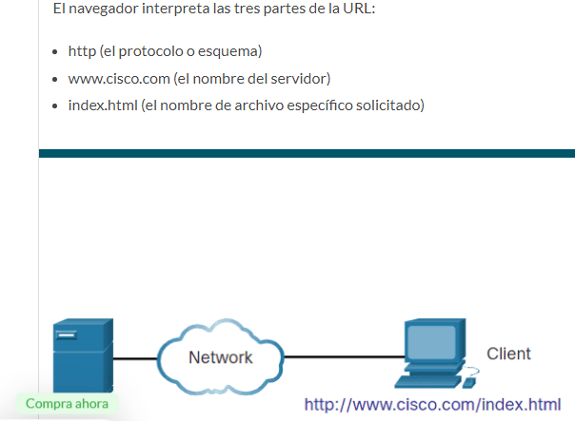
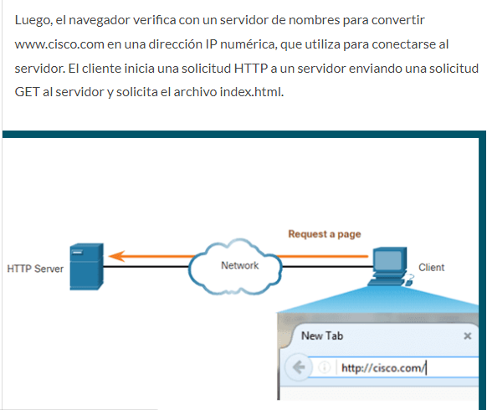
EJEMPLO HTTP

Slide 34
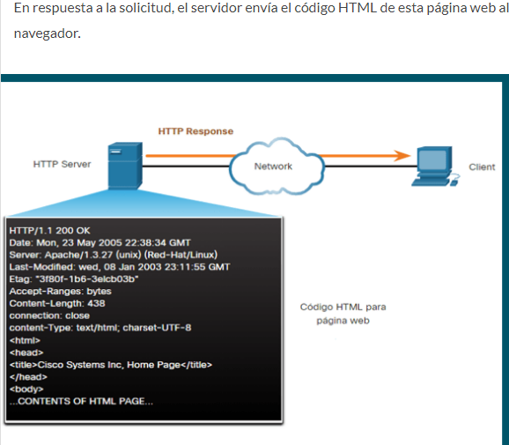
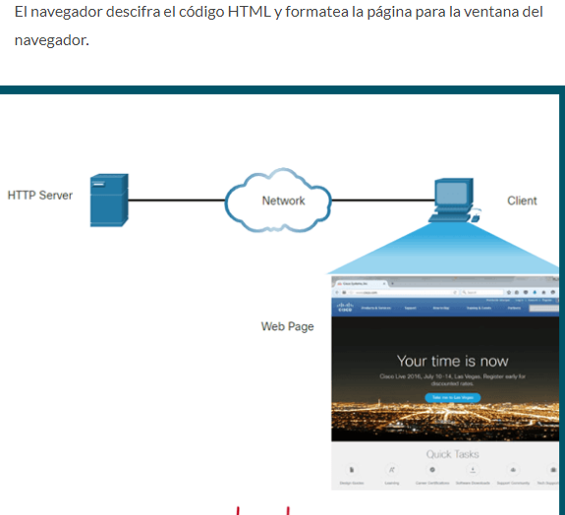

Slide 35
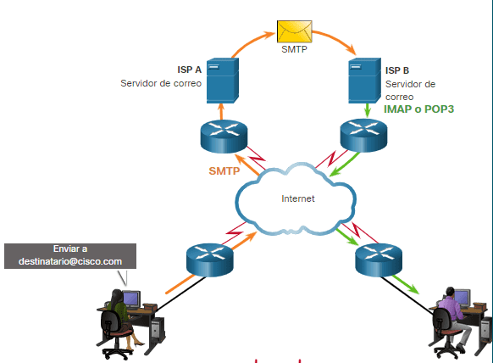
SMPT - POP3

Slide 36
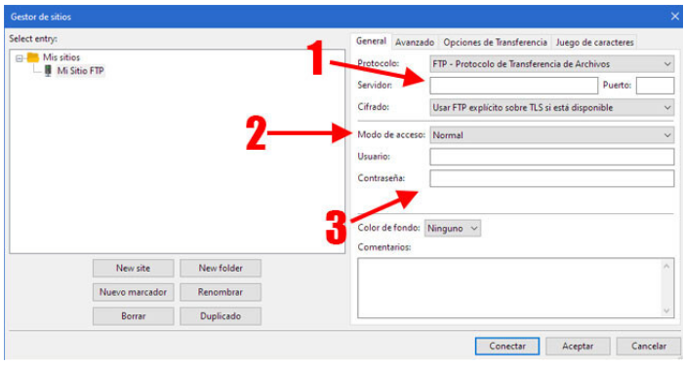
EJEMPLO FTP

Slide 37
TECNICAS DE NEGACION DE SERVIVO
(DENIAL OF SREVICE TECHNIQUES DoS)
Es un ataque a un sistema de computadoras o red que causa que un servicio o recurso sea inaccesible a los usuarios legítimos.
Normalmente provoca la pérdida de la conectividad con la red por el consumo del ancho de banda de la red de la víctima o sobrecarga de los recursos computacionales del sistema atacado.
Son más comunes en las siguientes capas: red (capa 3), transporte (capa 4), presentación (capa 6) y aplicación (capa 7).

Slide 38
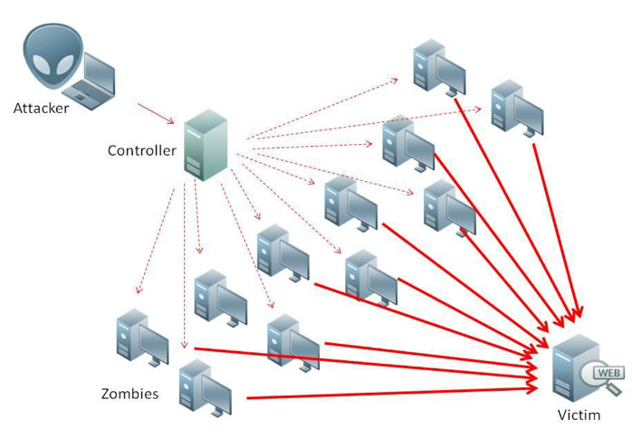
EJEMPLOS
Michael Calce (Isla Bizard, Quebec, 1984), más conocido como MafiaBoy, es un excracker y experto en seguridad informática canadiense. En febrero de 2000 realizó una serie de ataques de denegación de servicio hacia páginas web de empresas como Yahoo!, la FIFA, Amazon, eBay y la CNN, entre otras, generando en total pérdidas de unos 1700 millones de dólares.

Slide 39
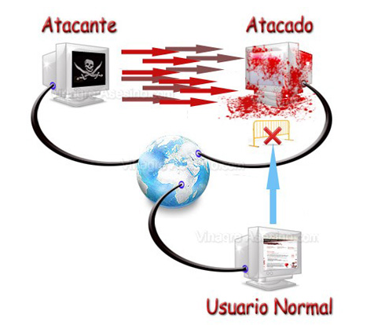
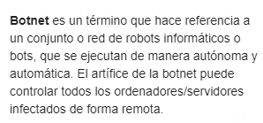
Este tipo de ataque es utilizado para potenciar las redes zombie o botnets.

Slide 40
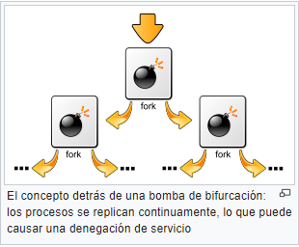
IMPACTO POTENCIAL DEL ATAQUE DoS
La falta de recursos es un problema que se encuentra en la computación concurrente donde a un proceso se le niegan perpetuamente los recursos necesarios para procesar su trabajo.
La inanición puede ser causada por errores en un algoritmo de exclusión mutua o programación , pero también puede ser causada por fugas de recursos y puede ser causada intencionalmente a través de un ataque de denegación de servicio, como una bomba de bifurcación.

Slide 41
OPCIONES DE MITIGACION POR EL TIPO DE ATAQUE
Ataques basados en volumen
Incluye inundaciones UDP, inundaciones ICMP y otras inundaciones de paquetes falsificados. El objetivo del ataque es saturar el ancho de banda del sitio atacado y la magnitud se mide en bits por segundo (Bps).
Ataques de protocolo
Incluye inundaciones SYN, ataques de paquetes fragmentados, Ping of Death, Smurf DDoS y más. Este tipo de ataque consume recursos reales del servidor, o de equipos de comunicación intermedios, como firewalls y balanceadores de carga , y se mide en paquetes por segundo (Pps).
Ataques a la capa de aplicación
Incluye ataques lentos y bajos, inundaciones GET/POST, ataques dirigidos a vulnerabilidades de Apache, Windows u OpenBSD y más. Compuesto por solicitudes aparentemente legítimas e inocentes, el objetivo de estos ataques es bloquear el servidor web y la magnitud se mide en solicitudes por segundo (Rps).

Slide 42
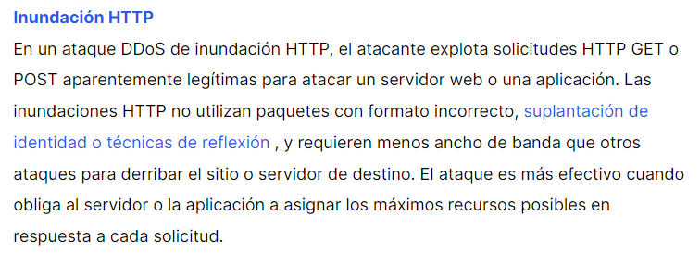
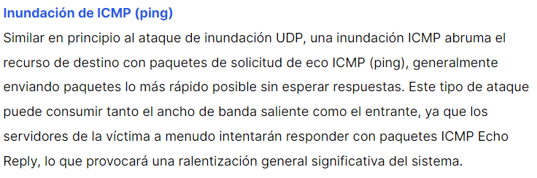
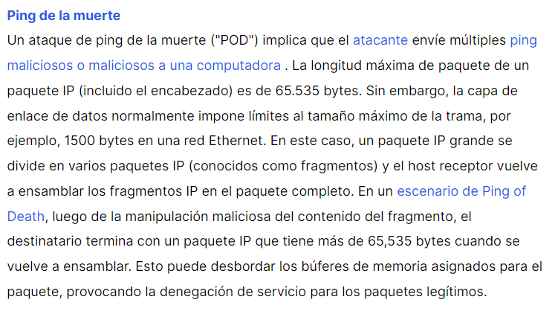
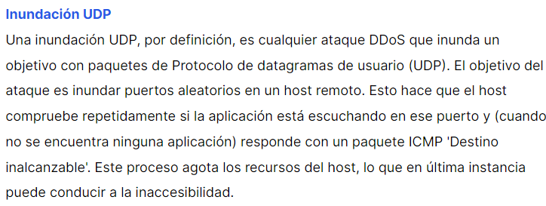
TIPOS DE ATAQUES COMUNES

Slide 43
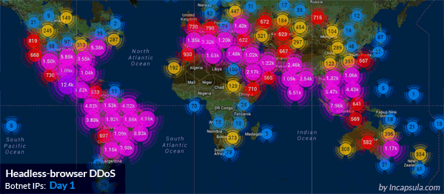
EJEMPLO

Slide 44
ZERO DAY
Ataques DDoS de día cero
La definición de "día cero" abarca todos los ataques desconocidos o nuevos, que explotan vulnerabilidades para las que aún no se ha lanzado ningún parche. El término es bien conocido entre los miembros de la comunidad de hackers, donde la práctica de intercambiar vulnerabilidades de día cero se ha convertido en una actividad popular.

Slide 45
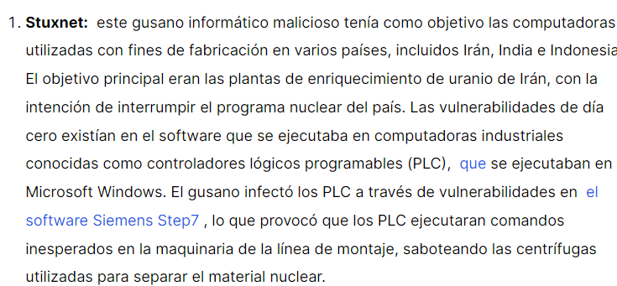
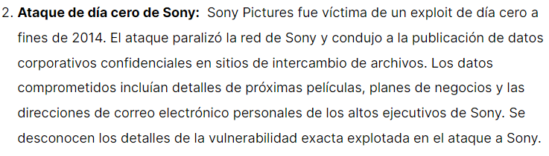
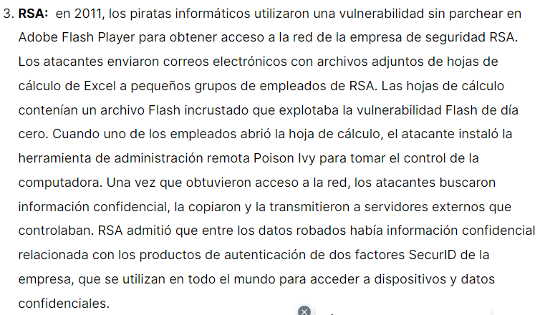
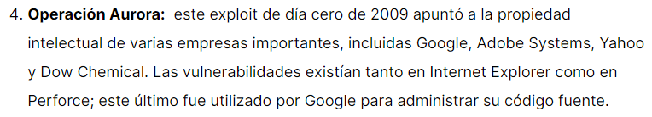
EJEMPLOS DE ATAQUES DE DIA CERO

